Slide 1
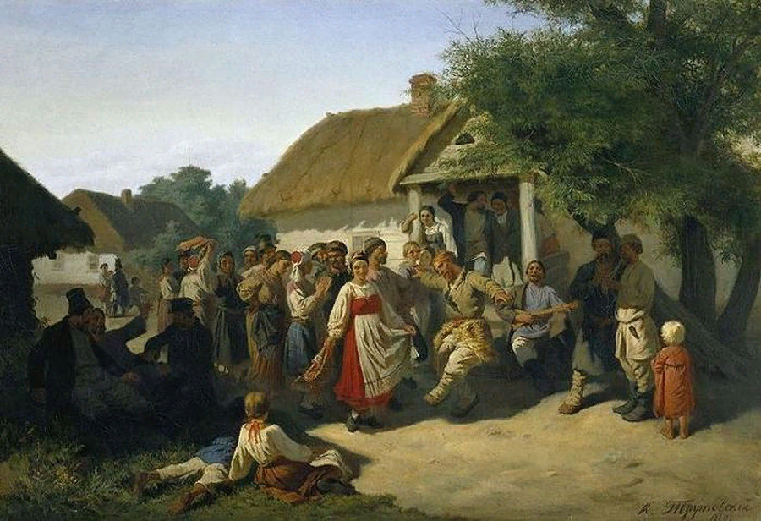
Традиции и обычаи,
быт курян
Трутовский К., Хоровод в Курской губернии.

Slide 2
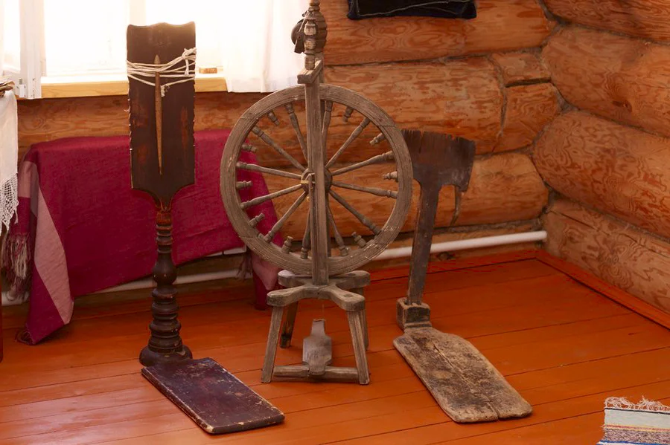
стояк
Древнерусская прялка — простое устройство. Она состоит из подставки — «донца», где сидит пряха, и стояка, на котором закрепляется кудель — подготовленная шерсть, скатанная в валик. Самые древние прялки вырубались из пня с корнем, это был цельный кусок дерева. Позже прялки стали разборными, их части делали из разных пород дерева. Донце вырезали из липы или осины, стояк — из ясеня или клёна.
донце
https://dom-puha.ru/blog/russkaia-prialka

Slide 3
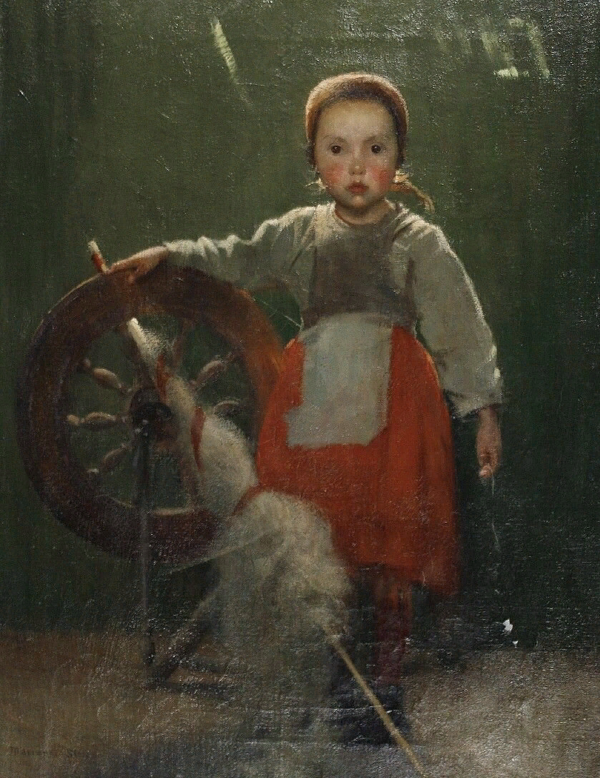
«В славянских сказках сохранились воспоминания о чудесной самопрялке, прядущей чистое золото, о золотых и серебряных нитях, спускающихся с неба. Из этих-то солнечных нитей и приготовлялась та чудесная розовая ткань, застилающая небо, которую называем мы зарею... Розоперстная богиня Заря тянет «рудожелтую» нитку и своей золотой иглой вышивает по небу розовую, кровавую пелену... Потухающая заря заканчивает работу, обрывает рудожелтую нитку, и вместе с тем исчезает с неба ее кровавая пелена»
[Афанасьев А. Н. Древо жизни. Избранные статьи. - М.: Современник. 1982. С. 76].
Вопрос: О каких явлениях природы говорится в славянской мифологии?

Slide 4
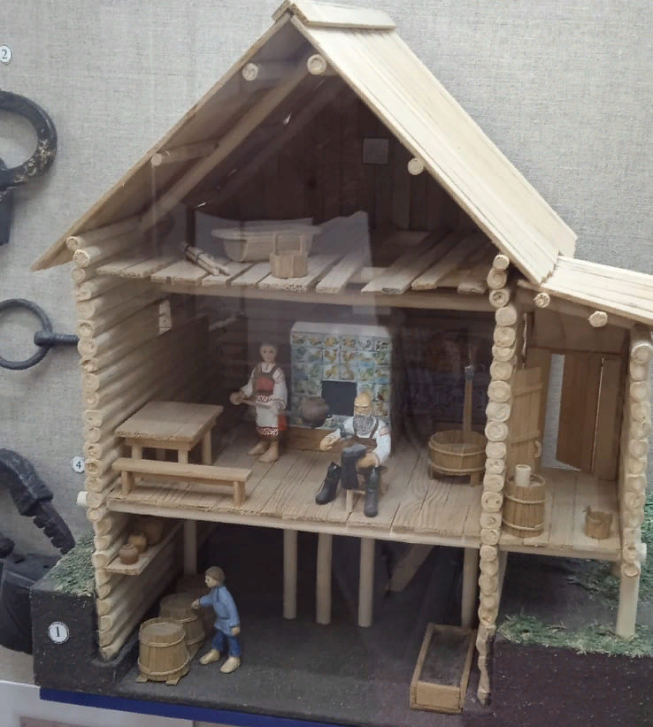
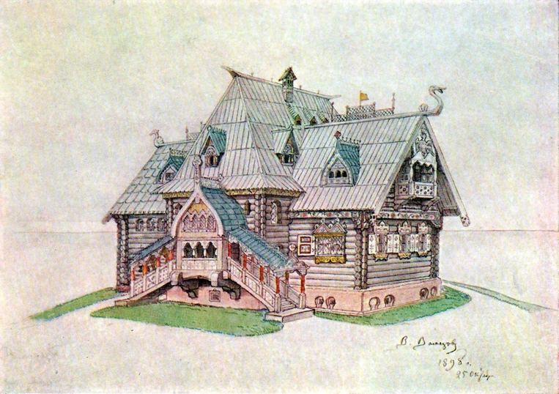
Задание: покажите на фото макета дома его части (функциональные зоны)
1.Жилое помещение
2.Сени – неотапливаемое подсобное помещение
3.Подклет-нижняя полуподземная часть дома
Курский музей археологии
Аполлинарий Васнецов
Садко. Русский Терем

Slide 5
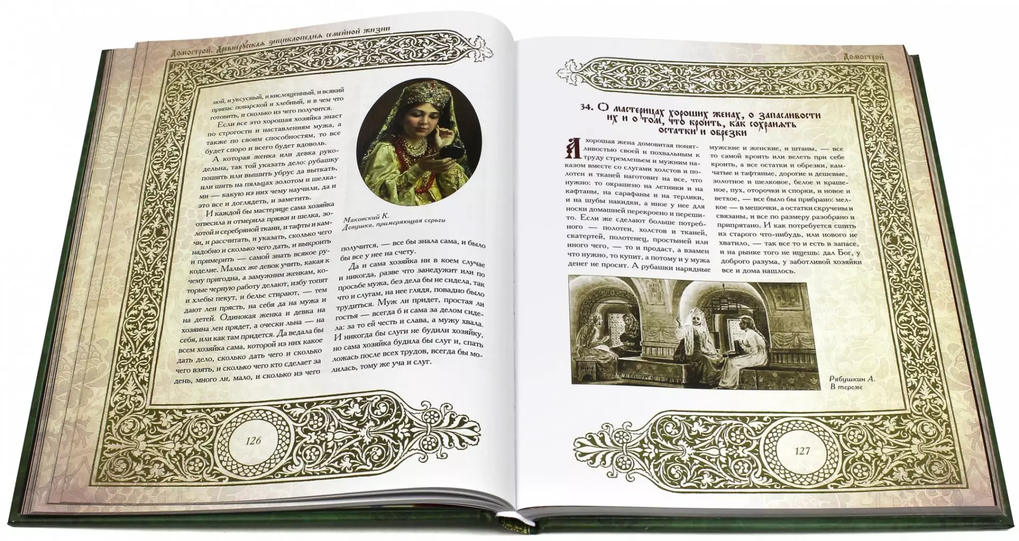
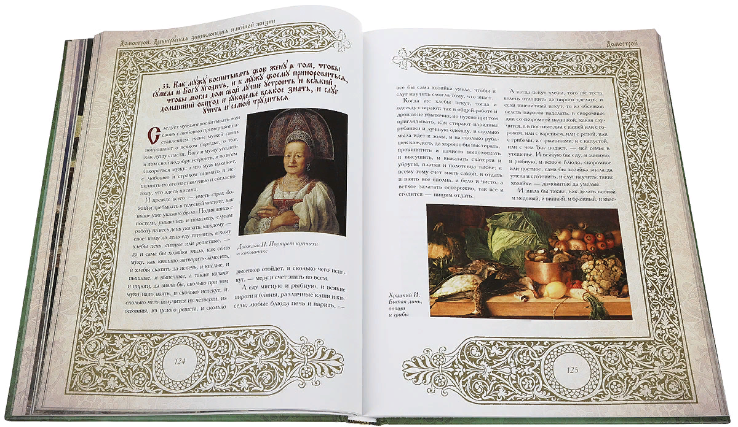
Ответьте на вопросы:
1.Важная особенность, существовавшая
при заключении брака в XVII в.:
а) присутствие иностранных гостей на свадьбе
б) благословение родителей при заключении брака
в) необходимое количество гостей на свадьбе
2.Что реже всего попадало на стол
крестьянина:
а) овощи и фрукты
б) зерновые культуры
в) мясо
3.Как называется церковное таинство,
при котором человек приносит покаяние:
а) причастие
б) исповедь
в) пост

Slide 6
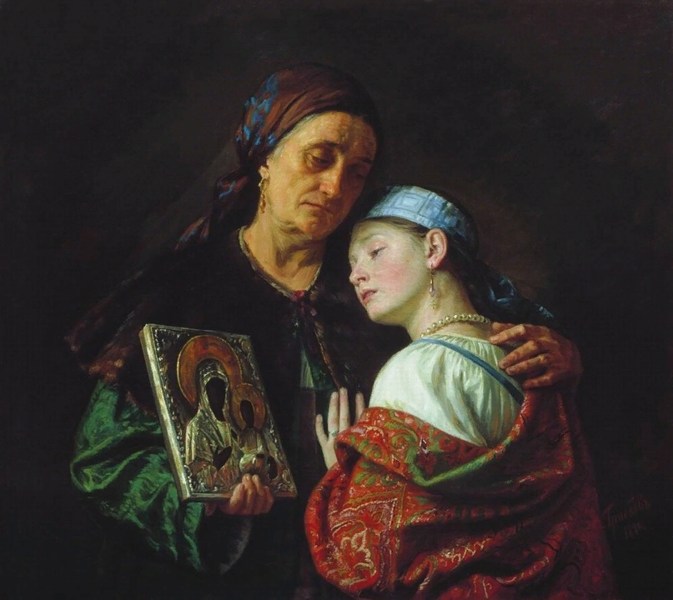
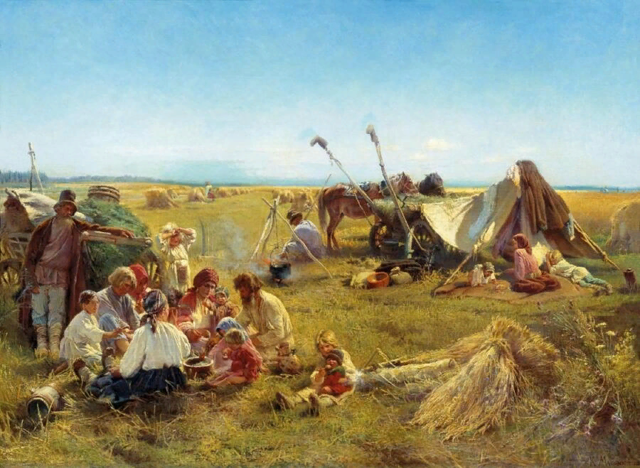
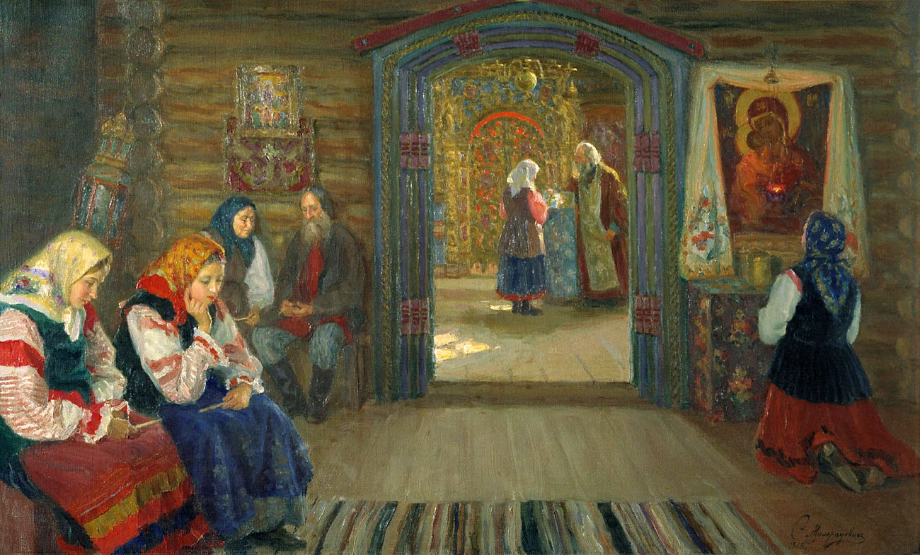
Ответьте на вопросы:
1.Важная особенность, существовавшая при
заключении брака в XVII в.:
а) присутствие иностранных гостей на свадьбе
б) благословение родителей при заключении брака
в) необходимое количество гостей на свадьбе
Грибков Сергей Иванович
«Благословение на свадьбу», 1886
2.Что реже всего попадало на стол крестьянина:
а) овощи и фрукты
б) зерновые культуры
в) мясо
К. Е. Маковский, «Крестьянский обед во время жатвы», 1871г.
3.Как называется церковное таинство,
при котором человек приносит покаяние:
а) причастие
б) исповедь
в) пост
С.Д. Милорадович "У исповеди", 1913 г.

Slide 7
Используемые ресурсы
https://ar.culture.ru/ru/subject/donce-pryalki
https://dachnyeidei.ru/2018-plan-krestianskogo-doma-16-17-veka
https://dddkursk.ru/number/924/planet/002188/
https://dzen.ru/a/Y6Ge3YUKuTh71ahk
С. В. Жарникова. Мир образов русской прялки. https://www.booksite.ru/fulltext/zhar/nik/ova/1.htm
https://azbyka.ru/art/blagoslovenie-na-svadbu/
https://www.shkolazhizni.ru/culture/articles/9404/
https://triptonkosti.ru/2-kartinki/domostroj-16-vek-kartinki.html

